Slide 1
PROPUESTA PARA LA REPARACIÓN DEL OLEODUCTO PRIMARIO EXISTENTE EN EL CAMPO MARGINAL TIGUINO A CARGO DE LA EMPRESA PETROBELL INC. GRANTMINING S.A. BASADO EN LA NORMA ANSI/ASME B31G
Mauricio X. Morales

Slide 2
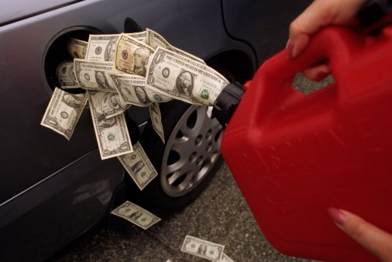
Antecedentes
Gran parte de la actividad económica mundial está relacionada con el consumo de derivados del Petróleo.

Slide 3
Antecedentes
Por lo que la distribución física de este producto es una actividad de gran importancia.
En este contexto las empresas hidrocarburíferas pueden elegir entre diferentes medios para transportar dicho producto: camión cisterna, oleoducto, buque, etc.

Slide 4
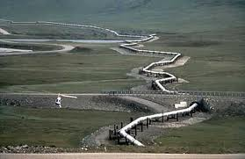
Antecedentes
En relación con los oleoductos se plantean decisiones de carácter estratégico, como por ejemplo, las relativas al diseño y al trazado del oleoducto, e incluso otras de carácter táctico como la definición de políticas de renovación y mantenimiento de instalaciones.

Slide 5
Situación Actual
La empresa Petrobell Inc.. Grantmining S.A. operadora del campo Marginal Tiguino, en sus instalaciones posee un oleoducto primario que cumple la función de trasladar el crudo de producción desde el CPF (Centro de Facilidades y Proceso) hasta la Unidad LACT (Lease Automatic Custody Transfer) o Unidad de Arriendo Automático de Transferencia de Custodia.
Este oleoducto primario tiene una longitud de 16,335 Km y está compuesto de 1252 tubos unidos por juntas soldadas.

Slide 6
Situación Actual
El oleoducto fue construido hace aproximadamente 22 años bajo la norma ASME B31.4, con API 5L x42, un diámetro nominal de 6” y cedula 40, además opera con una presión máxima de 7584,23 KPa. (1100 psi.)
El oleoducto trabaja alrededor de 8 horas diarias transportando toda la producción del campo estimada en 2384.81 m³ (15000 barriles) de crudo por día.

Slide 7
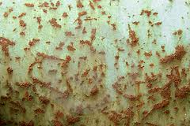
Situación Actual
Estas instalaciones a simple vista se puede ver que se encuentran deterioradas debido a la corrosión que sufren.

Slide 8
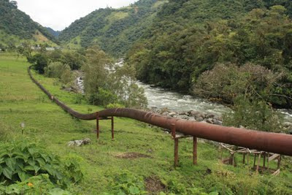
Definición del Problema
El notorio deterioro por corrosión del oleoducto primario localizado en el Campo Marginal Tiguino, disminuye la resistencia mecánica del componente, y por consecuencia la capacidad para soportar carga por presión interna lo que podría causar una falla en el mismo.

Slide 9
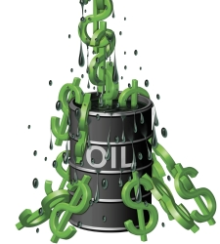
Definición del Problema
Situación que podría traer graves perjuicios económicos para la empresa y el estado ecuatoriano

Slide 10
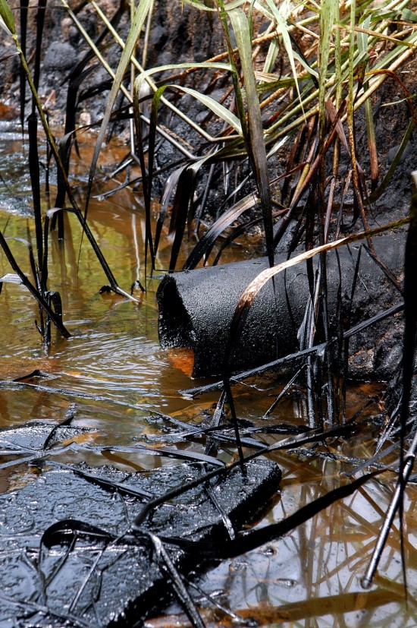
Definición del Problema
Además una falla inesperada del oleoducto podría causar daños medio ambientales irreparables para la zona, en donde se encuentra localizada.

Slide 11
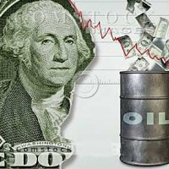
Justificación e Importancia
El mantenimiento de los oleoductos es un problema de carácter táctico muy importante y trascendental para la industria del petróleo
Además de ser un procedimiento indispensable debido a su importancia económica, ya que una paralización inesperada del oleoducto, puede desembocar en pérdidas millonarias

Slide 12
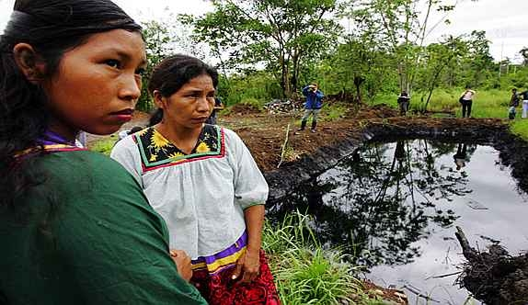
Justificación e Importancia
Por otro lado y aún con más importancia, un descuido en la operación o el mantenimiento de un oleoducto podría causar eventualmente un derrame de crudo, que perjudicaría en forma irreversible los frágiles ecosistemas de la amazonia ecuatoriana y consecuentemente a los habitantes del sector afectado.

Slide 13
Justificación e Importancia
Es por esta razón que la empresa Petrobell Inc. Grantmining S.A. consciente de la responsabilidad social y ambiental que involucran las actividades hidrocarburíferas en las áreas en la que se realiza la explotación de crudo, se ve en la necesidad de desarrollar la reparación del oleoducto primario existente en el campo basado en los criterios que expone la norma ANSI/ASME B31G.

Slide 14
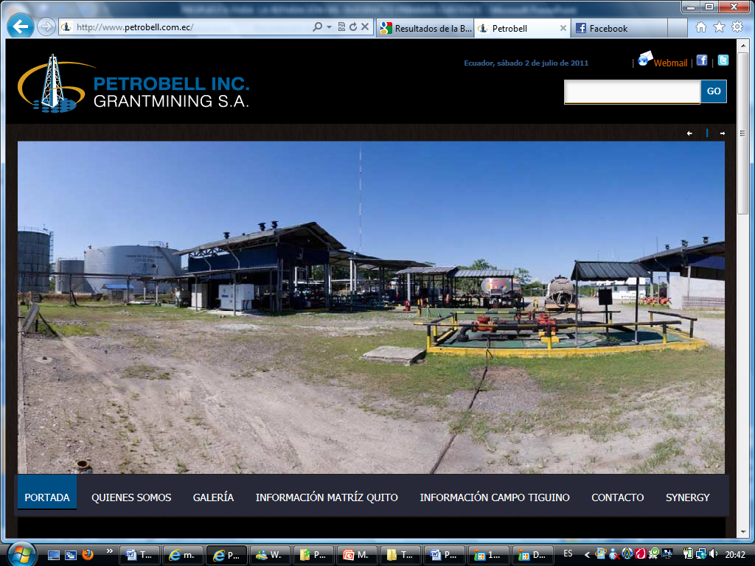
Justificación e Importancia

Slide 15
Objetivo General
Elaborar la propuesta para la Reparación del oleoducto primario existente en el Campo Marginal Tiguino a cargo de la Empresa Petrobell Inc.. Grantmining S.A. basado en la norma ANSI/ASME B31G.

Slide 16
Objetivos Especificas
Determinar las condiciones actuales de trabajo del Oleoducto primario ubicado en el campo Marginal Tiguino, tomando en cuenta espesores de pared, longitud de la tubería, características fiscas y químicas del crudo, así como presión, caudal y temperatura de operación.
Determinación del Software apropiado para la elaboración del perfil de presiones del oleoducto primario existente en el campo Marginal Tiguino.

Slide 17
Objetivos Específicos
Elaborar un análisis del Perfil de Presiones del oleoducto primario situado en el campo Marginal Tiguino., empleando un software que utilice el método de elementos finitos para el cálculo.
Contrastar y evaluar los resultados del perfil de presiones arrojados por el software, con el estado de la tubería según la medición de espesores; a la luz de norma ANSI/ASME B31G con la finalidad de tomar decisiones sobre la reparación del Oleoducto primario localizado en el campo Marginal Tiguino.

Slide 18
Alcance
El alcance del presente proyecto es proponer las actividades y los recursos necesarios para la reparación del oleoducto operado por la empresa Petrobell Inc.. Grantmining S.A., utilizando para este fin los criterios que la norma ANSI/ASME B31G presenta; esto con los datos proporcionados por el análisis del perfil de presiones del oleoducto primario y los datos de la medición de espesores de pared de tubería del mismo.

Slide 19
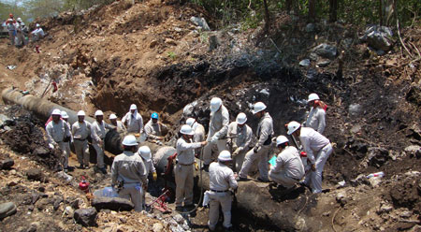
Reparación y Mantenimiento de Oleoductos
Los ductos de transporte de hidrocarburos son estructuras de alto riesgo si no se les da mantenimiento.
El mantenimiento puede ser preventivo o correctivo
Ambos requieren previamente de procedimientos de inspección.

Slide 20

Inspecciones
Busca conocer el estado actual estructural, con la finalidad de realizar un análisis de la integridad de la tubería.

Slide 21
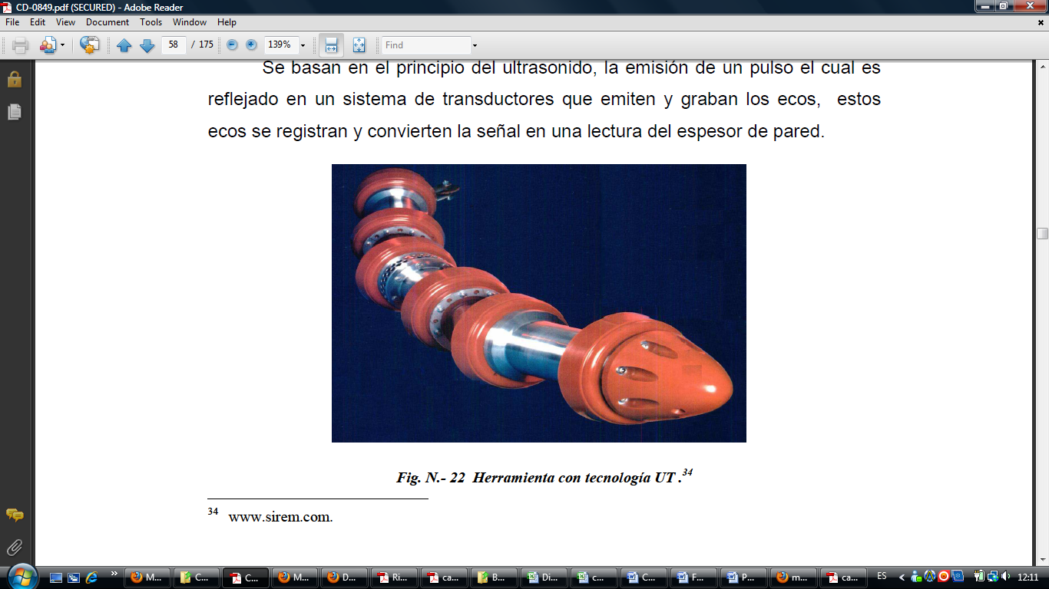
Inspecciones
La inspección puede realizarse de muchas maneras:
  inspección visual con registros sistematizados,
  inspección muestral con equipo de ensayos no destructivos
  Uso de aparatos de muy alta tecnología (Ej: “PIG´s” inteligentes).

Slide 22
Tareas de Mantenimiento y Reparación
Las acciones o tareas a considerar para el mantenimiento pueden ser de carácter preventivo o correctivo:
Tareas Preventivas
  Protección Externa
  Protección Interna
Tareas Correctivas
  Reparación
  Cambio de Línea

Slide 23
Tareas Preventivas
Para prevenir el deterioro acelerado de la tubería se usa protecciones que van acorde a las solicitudes del diseño, así tenemos:
Protección Externa
  Revestimiento
  Sistema de Protección Catódica
Protección Interna
  Inhibidores
  Control de Fluido Transportado
  Limpieza

Slide 24
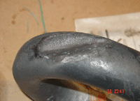
Tareas Correctivas
Cuando los ductos presenten condiciones inadecuadas o daños por procesos corrosivos, grietas, laminaciones, abolladuras u otros, es necesario implementar tareas correctivas sean estas reparaciones o el cambio de la línea.
Estas tareas correctivas pueden ser de carácter planificado o no planificado según si la falla es inminente o no.

Slide 25
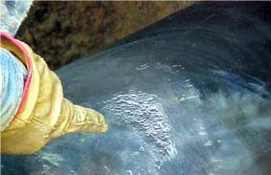
Reparaciones
Cuando por razones de suministro de hidrocarburos no se puede suspender el servicio de transporte por una tubería
Y se deben realizar trabajos de mantenimiento por existir una picadura, un espesor bajo, abolladuras menores, golpes por maquinaria, etc.

Slide 26
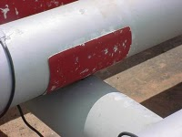
Reparaciones
Las reparaciones pueden ser por medio de grapas o camisa soldadas, estas ultimas deben ser verificado el estado de la soldadura por ensayos no destructivos

Slide 27
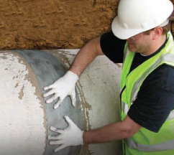
Reparaciones
En la actualidad existen productos en base a fibra de vidrio o compuesto pastosos para aplicarse en fisuras como alternativa a las grapas y las camisas de refuerzo.
Estas nuevas tecnologías son más aplicadas para tuberías y oleoductos de bajas presiones.

Slide 28
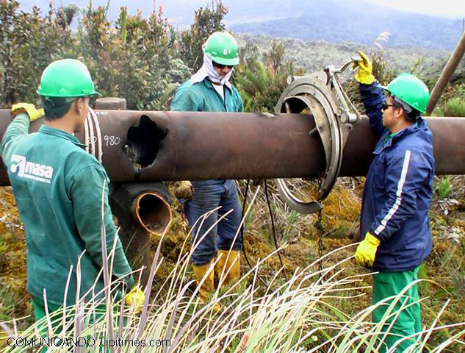
Cambio de Línea
Los cambios de línea son realizados para caso en los que un tramo completo presenta condiciones inadecuadas o daños por procesos corrosivos, grietas, laminaciones, abolladuras de gran tamaño
Puede o no ser planificado

Slide 29
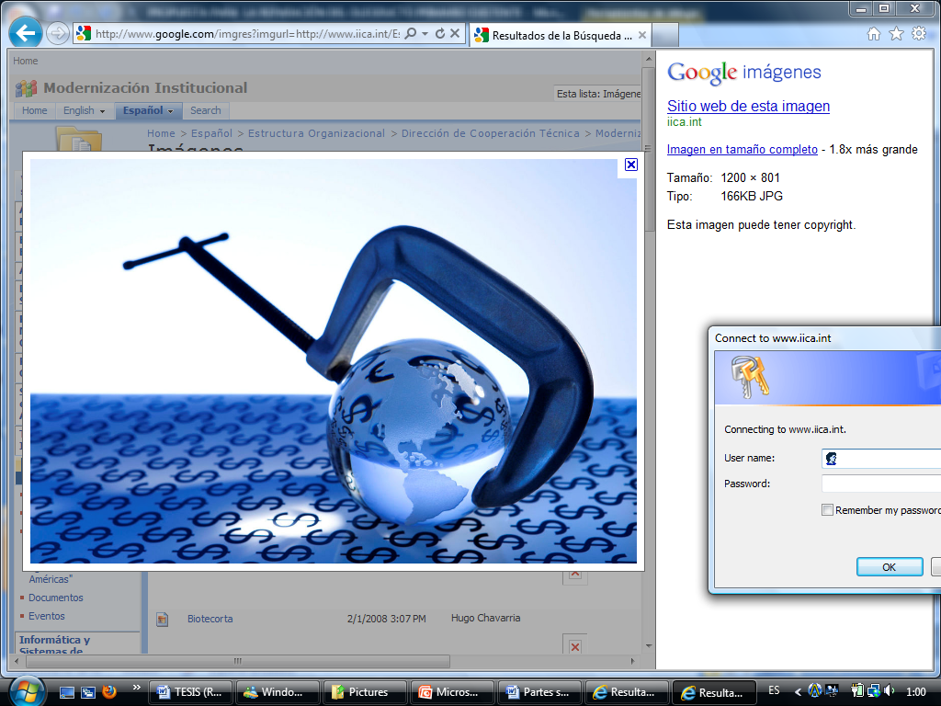
Medición y Toma de Datos
En el presente trabajo se tomaron datos de los siguientes magnitudes para determinar las condiciones de operación del Oleoducto:
  Presión
  Temperatura
  Caudal
  Espesor de Pared de la Tubería
  Longitud de la Tubería
  Densidad del Crudo
  Viscosidad del Crudo

Slide 30
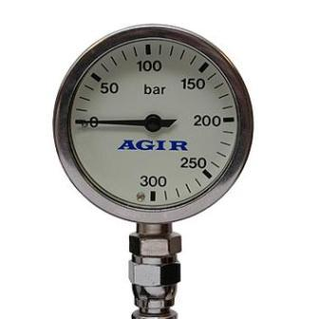
Presión
La presión de ingreso al oleoducto fue medida del manómetros ubicados a la descarga de las bombas de transferencia de crudo en el CPF.
Mientras que para la presión de salida del oleoducto se tomo del manómetro ubicado en la Unidad LACT.

Slide 31
Presión
Los datos obtenidos fueron los siguientes:
PRESIÓN | MAGNITUD | UNIDAD
INGRESO | 6205.28 (900) | KPa (psi)
SALIDA | 689.48 (100) | KPa (psi)

Slide 32
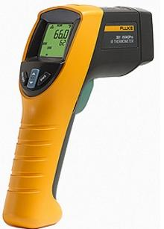
Temperatura
En el caso de la temperatura de entrada fue medida en el CPF tomado por medio de una pistola infrarroja tomando el dato únicamente de la tubería el cual se asume igual al del fluido, despreciando las pérdidas de calor,
El dato de temperatura a la salida del oleoducto fue tomado por medio de un transmisor de temperatura, en este caso el dato tomado es el de la temperatura del crudo.

Slide 33
Temperatura
Los datos encontrados fueron los siguientes:
TEMPERATURA | MAGNITUD | UNIDAD
INGRESO | 57.78 (136) | °C (°F)
SALIDA | 45.56 (114) | °C (°F)

Slide 34
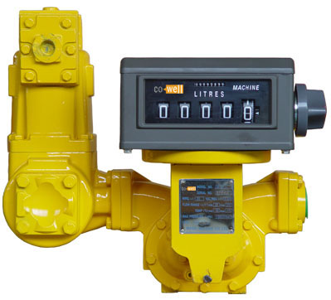
Caudal
El caudal fue medido por medio de los caudalímetros de desplazamiento positivo localizados en la Unidad LACT.

Slide 35
Caudal
El dato medido fue el siguiente:
 | MAGNITUD | UNIDAD
CAUDAL | 0.032 (12) | m³/s (STB/min)

Slide 36
Espesor de Pared de la Tubería
Realizada port la empresa contratista “Snap Pipe” quien ganó el concurso de licitación para esta tarea.
La empresa “Snap Pipe” se basó en el Procedimiento para Inspección Ultrasónica No. UT-01-SNAP el mismo que se puede resumir en los siguientes puntos:
  Equipos
  Condición Superficial, de Temperatura y Técnica de Barrido
  Barrido
  Proceso
  Registros Adicionales

Slide 37
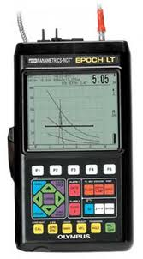
Equipos
los equipos que se utilizaron:
  Equipo ultrasónico: PANAMETRICS EPOCH LT
  Palpadores
  Gradilla de Comprobación (Patrón de calibración)
  Cámara fotográfica digital
  Computadora Laptop
  Vehículo 4X4
  Caja de Herramientas

Slide 38
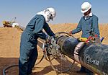
Condición Superficial, de Temperatura y Técnica de Barrido
Condición Superficial: Superficie libre de Impurezas que interfiera con el barrido
Rango de Temperaturas: de 0 a 500°C, usando palpador y acoplan te respectivo

Slide 39
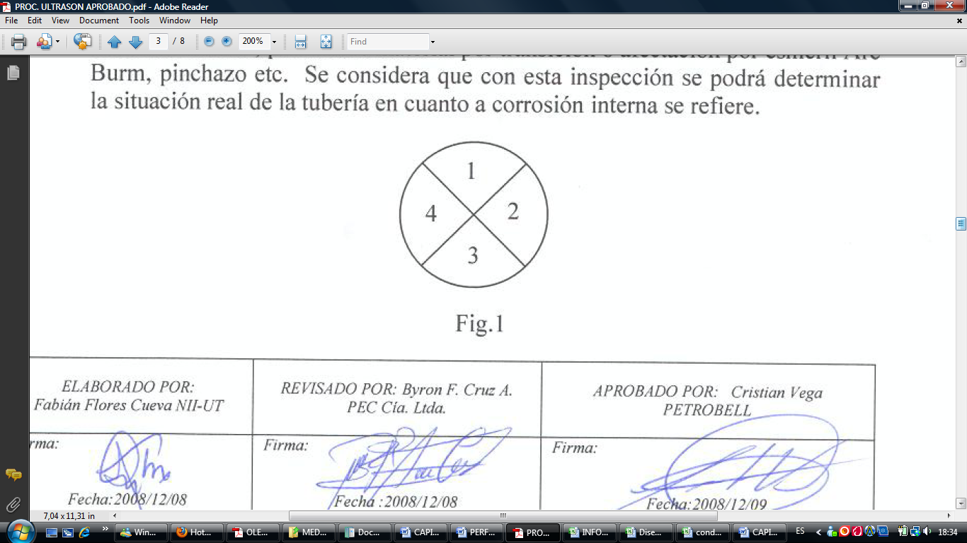
Barrido
Se realizara 4 barridos dividiendo al tubo en cuatro cuadrantes

Slide 40
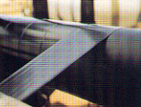
Barrido
Se medirá la tubería de superficie, de suelda a suelda,
En el caso de pasos enterrados se excavará antes y después, hasta encontrar el recubrimiento anticorrosivo de la tubería (polyken) y de acuerdo a su estado se seguirá excavando,
En el caso de que la tubería enterrada no disponga de polyken o revestimiento se excavará todo el paso para inspección total de la tubería.

Slide 41
Barrido
  Si la tubería está semienterrada, se realizará excavaciones para poder acceder a toda la tubería.
  Si se detectan pitings o zonas con espesores bajos, la inspección se realizará en forma más minuciosa con el propósito de limitar la zona con defectos.
  Al realizar el barrido el transductor se detendrá constantemente en distancias no mayores a 5 centímetros por lapsos de 1 a 3 segundos.

Slide 42
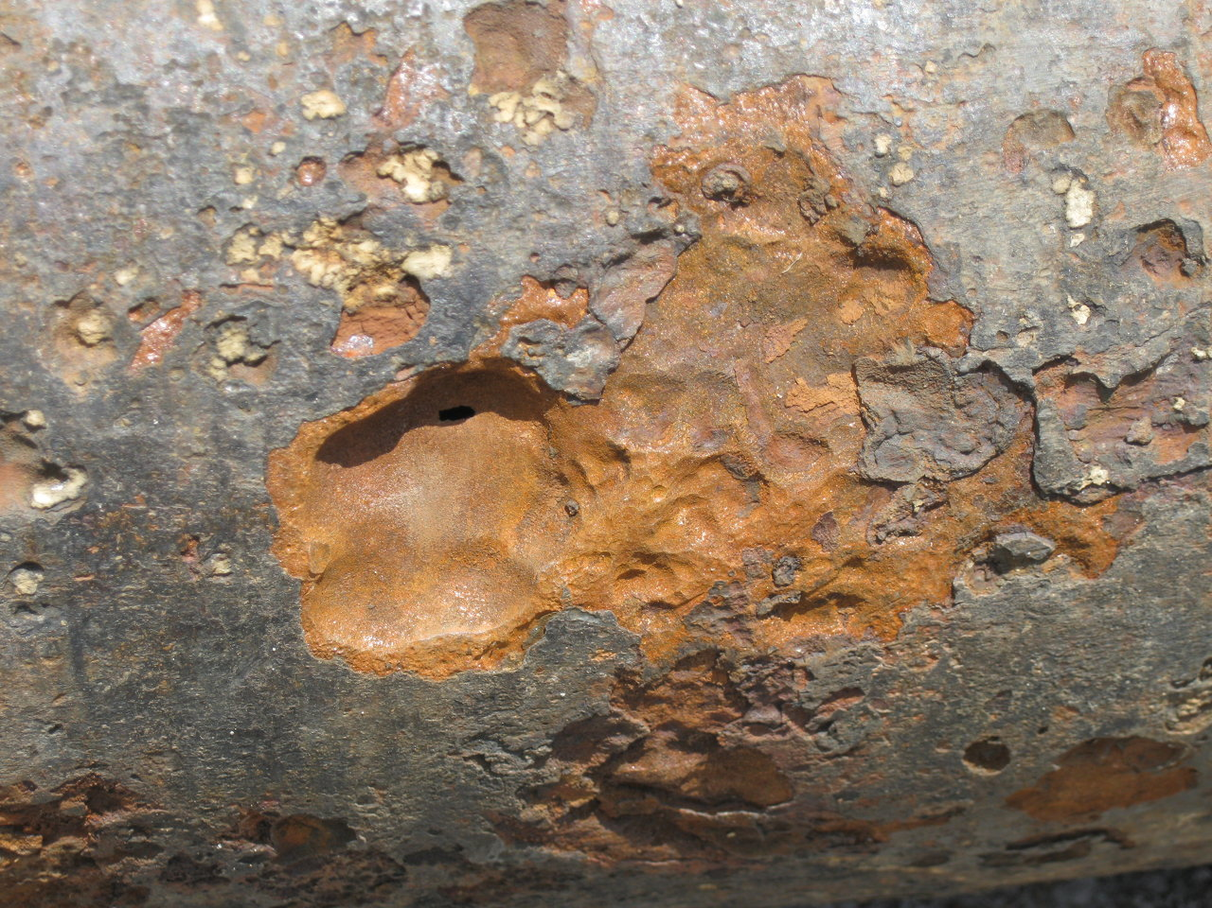
Barrido

Slide 43
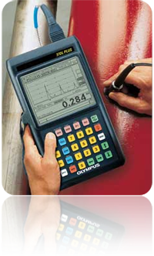
Proceso
El proceso de medición de espesores es el siguiente:
  Limpieza de tubería e identificación de líneas
  Calibración del Equipo
  Barrido.

Slide 44
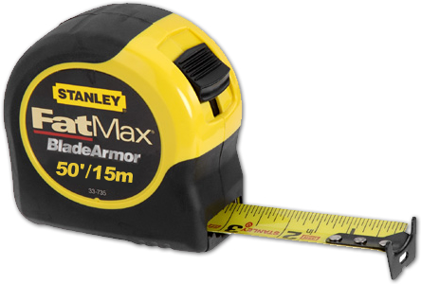
Registros Adicionales
La longitud de la línea a inspeccionarse
Al inicio de la línea se pintará la dirección del flujo, el nombre de la línea, fecha de inspección, y el número del tubo en forma secuencial en sentido a favor del flujo

Slide 45
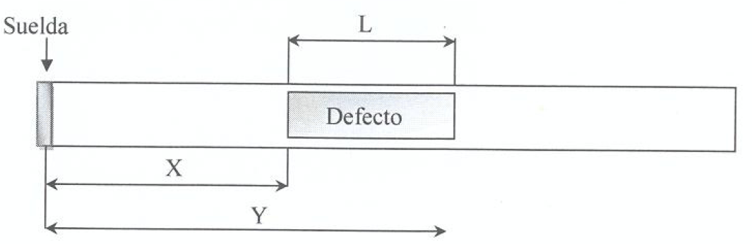
Registros Adicionales
Para la localización del defecto en cada tubo se tomará como referencia cero a la soldadura aguas abajo y desde este punto con cinta se medirá hasta el inicio del defecto el Valor X, desde la misma soldadura se medirá hasta el sitio de fin del defecto el valor Y, la diferencia de Y –X = L significará la longitud del defecto

Slide 46
Longitud de la Tubería
Durante la medición de espesores, el grupo de trabajos de la empresa contratista “Snap Pipe” fue midiendo la longitud de cada uno de los tubos como se describió. Encontrando los siguientes resultados:
 | MAGNITUD | UNIDAD
No. de Tubos | 1.252 | TUBOS
Longitud Total | 16.334,45 | m

Slide 47
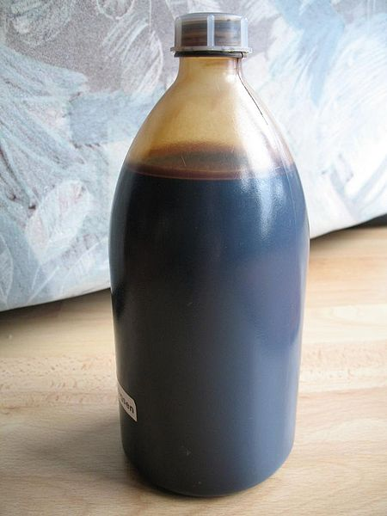
Densidad
Es obtenida periódicamente en los laboratorios tanto del CPF como de la unidad LACT, demás como parte del proceso de fiscalización que Petrobell Inc.. Grantmining S.A. rinde al estado ecuatoriano, quincenalmente una muestra del crudo de producción es enviada a la Empresa SGS para que realice un análisis de laboratorio para conocer las características de crudo

Slide 48
Densidad
En cualquiera de los 2 casos la determinación de la densidad del crudo (expresada en grados API) está bajo la norma ASTM D1298.
Los datos tomados son el promedio del año 2010 según lo informes presentados por el departamento de Operaciones.
 | MAGNITUD | UNIDAD
Gravedad API | 21,72 | °API

Slide 49
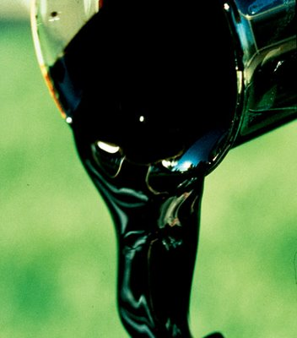
Viscosidad
Son obtenidas tanto en los laboratorios del campo como por la empresa SGS.
Ambos se rige a lo establecido en la Norma ASTM D-445

Slide 50
Viscosidad
Los datos mostrados son un promedio del año 2010
 | MAGNITUD | UNIDAD
Viscosidad Cinemática a 80°F | 0.0002 (215.47) | m²/s (cSt)
Grados API | 21.72 | API °
Gravedad Especifica | 0.9235
Viscosidad Dinámica a 80°F | 0.1990 (199.02) | Pa.s (cP)

Slide 51
Selección del Software para el Análisis de Fluidos
Para la selección del programa de análisis de fluidos se tomó en cuenta la técnica de cuestionarios, la misma que hace referencia a cuatro etapas:
  Definición de Parámetros de Selección Objetiva
  Definición de Parámetros de Selección Subjetiva
  Presentación de Posibles Alternativas de Mercado
  Selección de la Alternativa más adecuada

Slide 52
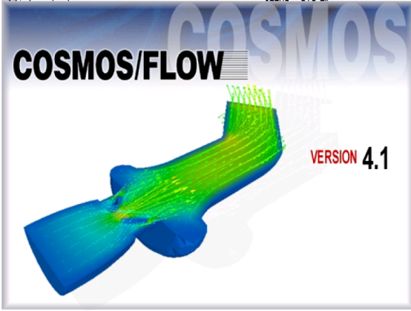


Presentación de Posibles Alternativas del Mercado
.
Los programas pre seleccionados son:
  COSMOS FLOW 4.1
  PIPESIM 2003
  OLGA 6.0

Slide 53
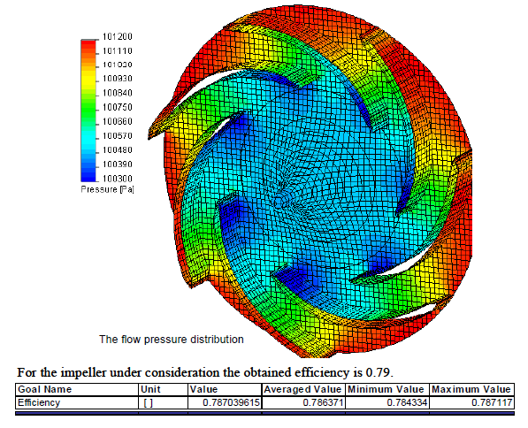

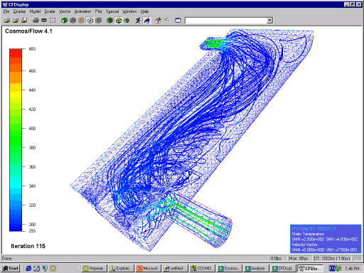

Cosmos Flow 4.1

Slide 54
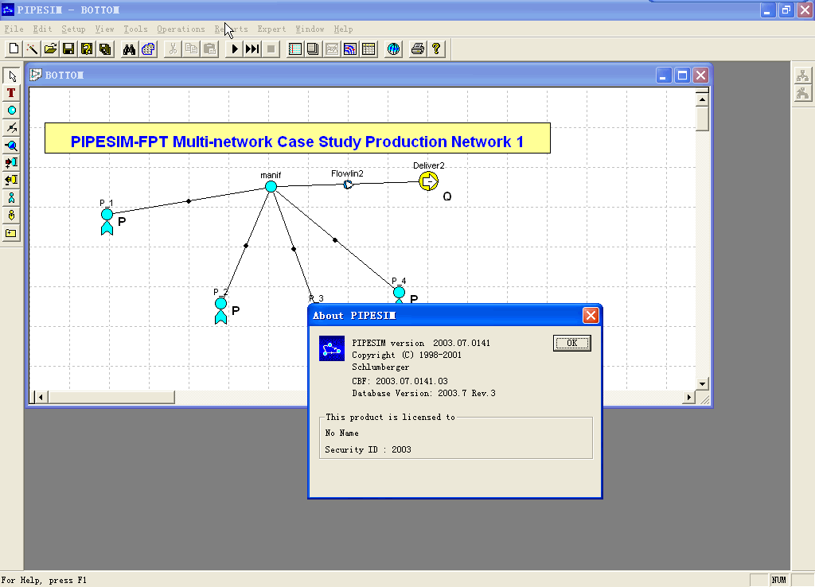
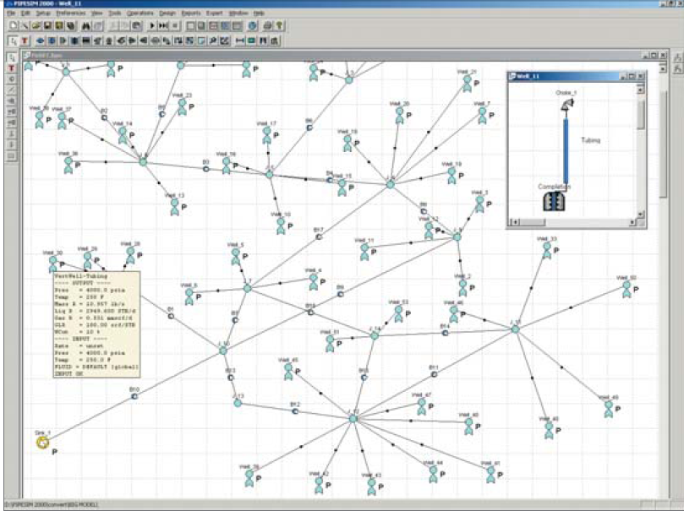

Pipesim 2003

Slide 55


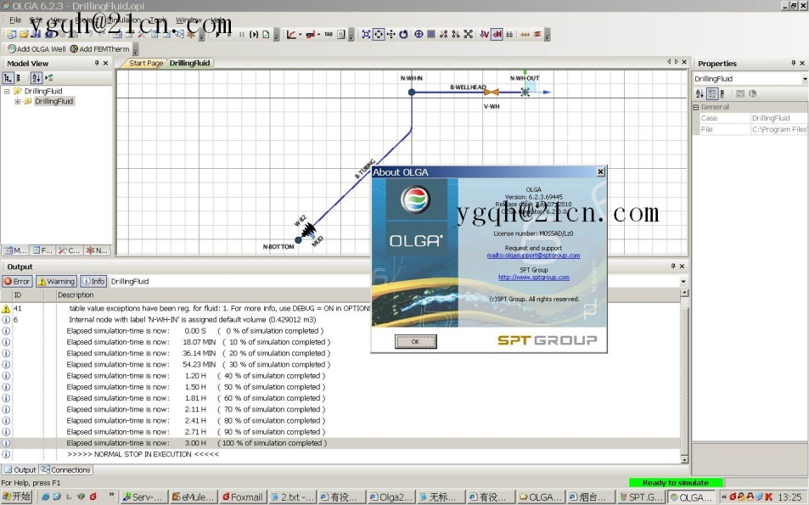
Olga 6.0

Slide 56

Selección de la Alternativa más adecuada
Para realizarlo se utilizo una matriz de decisión en la cual constan las preguntas y su respectivo puntaje:

Slide 57
Selección de la Alternativa más adecuada
MATRIZ DE SELECCIÓN
A. CUESTIONARIO SELECCIÓN OBJETIVA
Pregunta | Peso | Puntaje
 |  | COSMOS FLOW 4.1 | PIPESIM 2003 | OLGA 6.0
1. ¿Ofrece el programa un servicio asistencia técnica? | 3 | 0 | 3 | 3
2. ¿Ofrece garantía? | 2 | 2 | 2 | 2
3. ¿Tiene manual de usuario en español? | 3 | 3 | 3 | 0
4. ¿Es un software especializado para la industria petrolera? | 4 | 0 | 4 | 4
5. ¿Con el programa se puede generar Perfiles de Presión? | 5 | 5 | 5 | 5
6. ¿El programa tiene la capacidad de modelar con detalle petróleo con diferentes características? | 4 | 0 | 4 | 0
7. ¿El programa utiliza el método de elementos finitos para sus cálculos? | 5 | 5 | 5 | 5
8. ¿Tiene una interface amigable con el usuario? | 3 | 3 | 3 | 3
9. ¿Presenta graficas dinámicas para mostrar resultados? | 4 | 4 | 4 | 4
10. ¿La empresa posee los requerimientos operativos necesarios para que funcione el programa? | 3 | 3 | 3 | 3
SUBTOTAL 1 |  | 25 | 36 | 29

Slide 58
Selección de la Alternativa más adecuada
MATRIZ DE SELECCIÓN
B. CUESTIONARIO SELECCIÓN SUBJETIVA
1. ¿Cuáles son las aplicaciones prácticas para las que fue diseñado el programa? | 4 | 2 | 2 | 3
2. ¿De las aplicaciones que le programa ofrece cuales son apropiadas para la industria petrolera? | 5 | 2 | 4 | 4
3. ¿Qué tan amigable con el usuario es el programa? | 3 | 2 | 2 | 2
4. ¿Qué empresas de la industria petrolera ecuatoriana trabajan con este programa? | 5 | 1 | 4 | 3
5. ¿Cuál es el costo del programa por usuario? | 5 | 3 | 5 | 2
SUBTOTAL 2 |  | 10 | 17 | 14

Slide 59
Selección de la Alternativa más adecuada
MATRIZ DE SELECCIÓN
A. CUESTIONARIO SELECCIÓN OBJETIVA
 |  | Puntaje
 |  | COSMOS FLOW 4.1 | PIPESIM 2003 | OLGA 6.0
SUBTOTAL 1 |  | 25 | 36 | 29
B. CUESTIONARIO SELECCIÓN SUBJETIVA
SUBTOTAL 2 |  | 10 | 17 | 14
TOTAL |  | 35 | 53 | 43

Slide 60
Selección de la Alternativa más adecuada
La mejor alternativa es PIPESIM 2003.
Es capaz de dar una caracterización del crudo más próxima a la realidad en relación a sus competidores,
A pesar de que los otros programas tenían una variedad más amplia e interesante de aplicaciones, pero para la función que va a cumplir dentro de este trabajo investigativo es suficiente pues permite obtener el perfil de presiones del oleoducto que se requiere.
Por otro lado este programa fue proporcionado por el personal de Petrobell Inc.. Grantmining S.A por lo que no se deberá hacer ningún tipo de gasto en la adquisición del programa.

Slide 61
Determinación del Perfil de Presiones del Oleoducto
El programa seleccionado es PIPESIM 2003 el mismo que calculó el perfil de presiones, el procedimiento y resultados se resumen de la siguiente manera:
  Ingreso de Datos de Entrada
  Determinación del Perfil de Presiones
  Análisis de Resultados

Slide 62
Ingreso de Datos de Entrada
Los datos de entrada ingresados los podemos dividir en dos grupos:
  Caracterización de Crudo:
  Propiedades de la Línea de Flujo

Slide 63
Caracterización del Crudo
WCut, la cantidad de agua en porcentaje de volumen que se transporta a través del oleoducto.
GOR es la relación gas crudo que existe en el fluido transportado.
Todos los valores son tomados del promedio del año 2010
Correlación de Pb y Gas en solución no aplican
 | MAGNITUD | UNIDAD
WCut | 0,19 | %
GOR | 0
S.G Agua | 1,008
API | 21,72 | °API

Slide 64
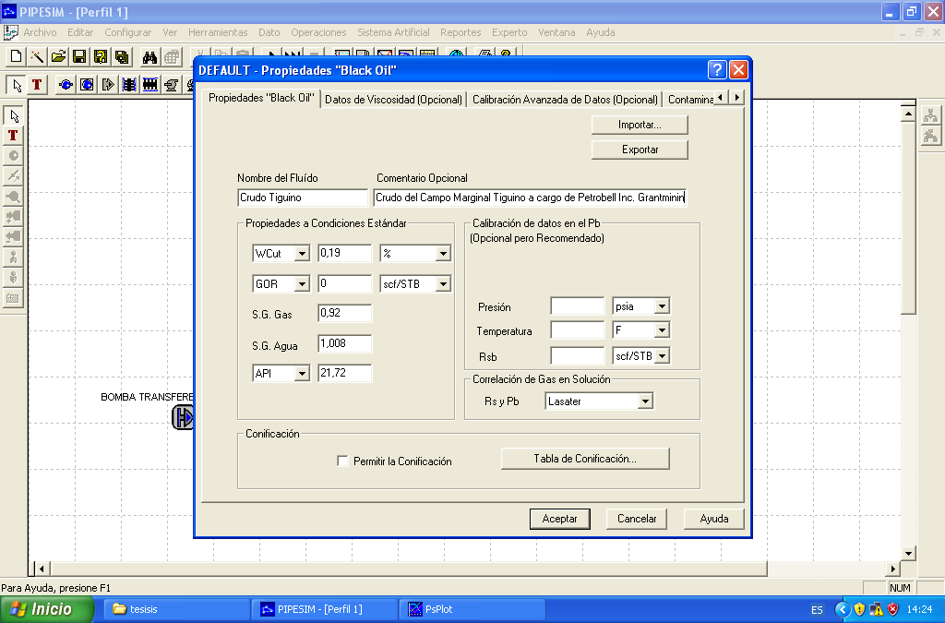
Caracterización del Crudo

Slide 65
Caracterización del Crudo
Se escoge la correlación de viscosidad del crudo muerto (crudo sin gas), en este caso es la correlación o modelo Beggs & Robinson, el cual es recomendable para crudos con gravedad API de 16 a 58°API. y temperatura de 70 a 295 °F, como es el presente caso.
Luego se escoge el método de cálculo de la viscosidad del líquido, se elige la opción “Relación de Volúmenes de la viscosidad del crudo y agua”, por ser la más exacta y apropiada para el presente caso.

Slide 66
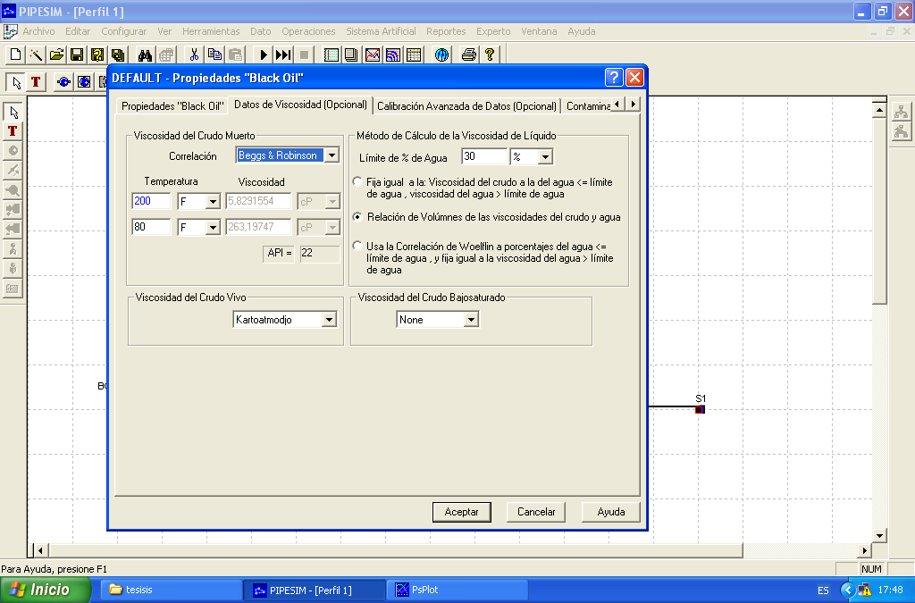
Caracterización del Crudo

Slide 67
Propiedades de la Línea de Flujo (Oleoducto)
Se ingresaron los datos del perfil geográfico
Además se ingresaron los siguientes datos:
 | MAGNITUD | UNIDAD
Diámetro Interno | 0.154 (6,065) | m (in)
Espesor | 0.007 (0,280) | m (in)
Rugosidad | 5X10⁻⁵ (0,00015) | m (in)
Temperatura Ingreso | 57.781 (136) | °C (°F)
Temperatura Salida | 45.563 (114) | °C (°F)

Slide 68
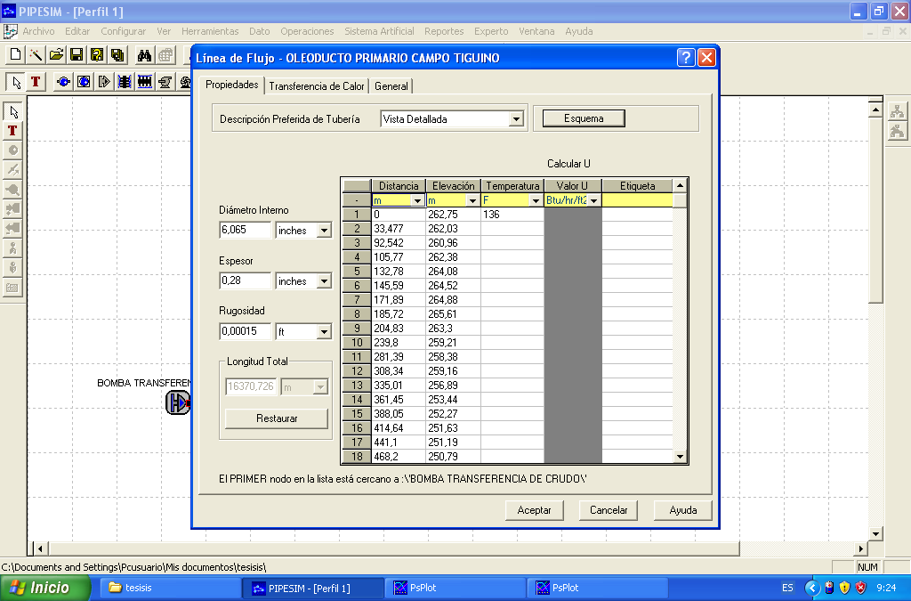
Propiedades de la Línea de Flujo (Oleoducto)

Slide 69
Propiedades de la Línea de Flujo (Oleoducto)
Dentro de la misma pantalla, se pasa a la pestaña “Transferencia de Calor”, se escoge la opción: “Calcular el valor de U”, ingresamos el valor de la conductividad de una tubería de acero, en este caso 50 W/m/K. Se elige el fluido ambiental en este caso “Aire” y la velocidad del viento que se deja el valor de 0,1 ft/s que es el valor que viene por defecto, dado especialmente para condiciones medio ambientales moderadas
 | MAGNITUD | UNIDAD
Conductividad de la Tubería | 50 | W/mK
Fluido Ambiental | Aire
Velocidad del Aire | 0.0305 (0,1) | m/s (ft/s)

Slide 70
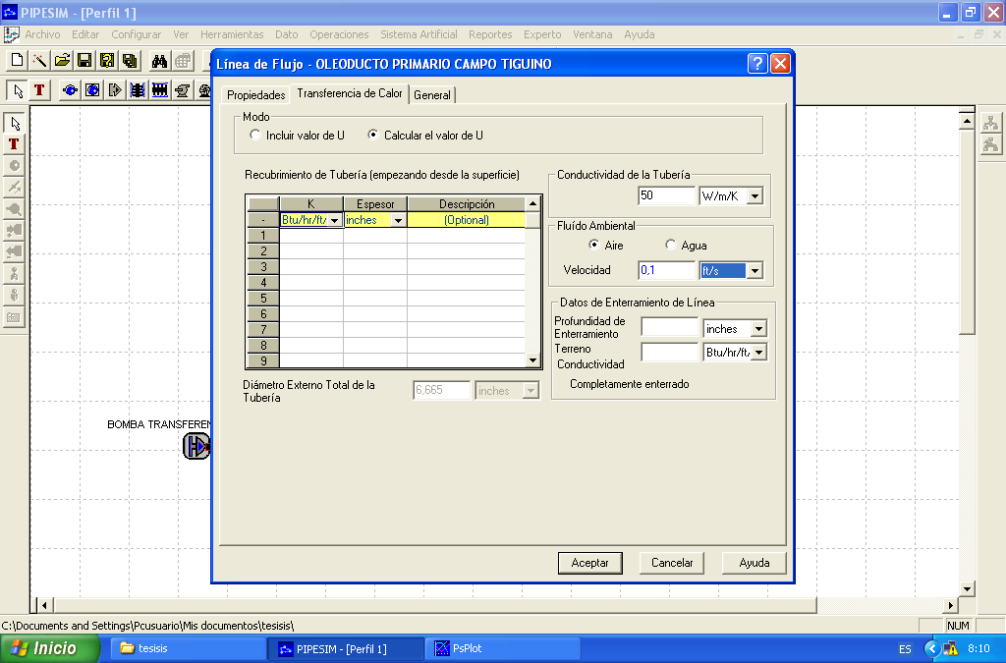
Propiedades de la Línea de Flujo (Oleoducto)

Slide 71
Propiedades de la Línea de Flujo (Oleoducto)
En cuanto a los datos de “Enterramiento de línea”, se los dejará vacios ya que esta opción es para simular tuberías enterradas y en este caso la mayoría del oleoducto no está enterrado.
Tan solo el 6% de la tubería esta enterrada

Slide 72
Determinación del Perfil de Presiones
Se escoge como en “Variable Calculada” se escoge la opción “Presión de Salida”
Se escoge como variable de sensibilidad, la gravedad API del fluido; por medio de lo cual se tendrá una mejor aproximación al comportamiento real del crudo.
Se escoge la gráfica del perfil determinado que se desea en este caso será: “Presión VS Distancia Total
Se ingresaron los siguientes datos:
 | MAGNITUD | UNIDAD
Variable Calculada | Presión de Salida
Presión de Entrada | 6205.28 (900) | KPa (psi)
Liquid Rate (Rata del Liquido) | 0.032 (17280) | m³/s (STB/d)

Slide 73
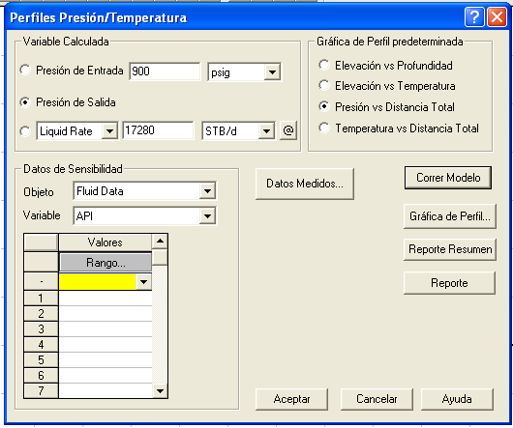
Determinación del Perfil de Presiones

Slide 74
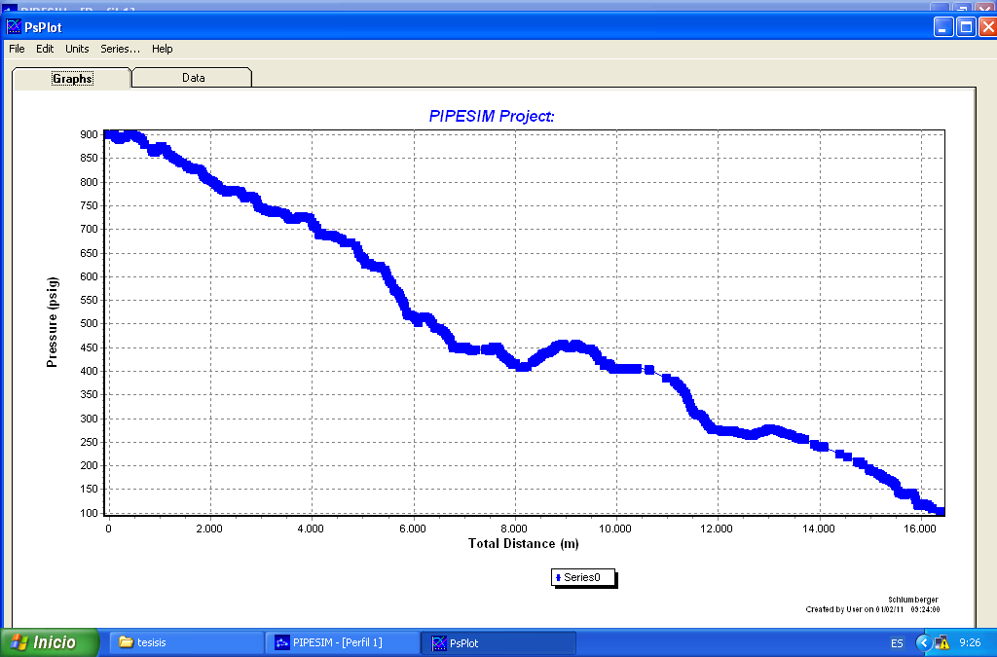
Determinación del Perfil de Presiones
Finalmente se aplasta el botón “Correr Modelo” para que el programa calcule la pérdida de presión y así pueda generar el Perfil de Presiones del oleoducto primario del campo Marginal Tiguino.

Slide 75
Determinación del Perfil de Presiones
La tabla siguiente indica la presión de ingreso y la de salida según lo calculado por PIPESIM 2003.
 | Distancia | Presión
 | m | KPa (psi)
Ingreso del Oleoducto | 0.00 | 6205.28 (900,0)
Salida del Oleoducto | 16334.45 | 539.17 (78,2)

Slide 76
Análisis de Resultados
 | Presión Ingreso del Oleoducto MPa (psi) | Presión Salida del Oleoducto MPa (psi) | Pérdida Total de Presión MPa (psi)
PIPESIM 2003 | 6.205 (900,0) | 0.539 (78,2) | 5.666 (821.8)
REAL | 6.205 (900,0) | 0.689 (100,0) | 5.515 (800.0)
Error Absoluto |  |  | 0.151 (21.8)
Error Relativo |  |  | 2.73%

Slide 77
Análisis de Resultados
Como se puede observar en la tabla anterior los valores calculados por PIPESIM 2003 son muy cercanos a la realidad lo que quiere decir que, se ha modelado apropiadamente el crudo y las característica del oleoducto ingresadas son correctas.
El error que se detecta en los cálculos se da posiblemente debido a que no todo el oleoducto esta desenterrado, existen pequeños tramos (tan solo un 6% del oleoducto) que se encuentra enterrados, la longitud de estos tramos al ser insignificantes con relación a la longitud de la tubería desenterrada se los tomó como si también estuvieran desenterrados.

Slide 78
Análisis de Resultados
El perfil de presiones indica una notable curva descendente, lo implica que en ningún punto del oleoducto la presión superará la presión de operación y mucho menos llegar a una presión semejante a la máxima presión de operación de 1100 psi, por lo que el dato de presión puntual puede pasar inadvertido dentro del análisis de integridad del oleoducto.

Slide 79
Evaluación de Condiciones Actuales de Operación y Elaboración de Propuesta de Reparación
Se baso en la norma B31G.
Solo toma en cuenta los defectos por corrosión
Aplica a las tuberías de transporte de hidrocarburos incluidas en los códigos que son parte del ASME/ANSI B31 para tuberías a presión.
No es aplicable a tuberías nuevas y su intención es la de proporcionar a los responsables del mantenimiento de los sistemas de tuberías una guía para la toma de decisiones.

Slide 80
Evaluación de Condiciones Actuales de Operación y Elaboración de Propuesta de Reparación
Al procedimiento que se describe a continuación también se adjunta otros criterios ajenos a la norma B31G para que cubra defectos como abolladuras y rayones.

Slide 81
Procedimiento
El procedimiento consta de una serie de análisis que los citamos a continuación:
  Análisis de Integridad de la Tubería con criterios de la norma ASME/ANSI B31.4
  Análisis de integridad de la tubería según el procedimiento de ASME/ANSI B31G
  Análisis de Integridad con criterio de la Norma ASME/ANSI B31G Modificada
  Análisis de integridad por Mecánica de Fracturas
  Análisis del Escenario Futuro o Análisis de la Vida Remanente de la Tubería
  Análisis de otro tipo de Defectos según Norma B31.4

Slide 82
Procedimiento
Es necesario recopilar los datos de construcción :
Norma de Diseño |  | ASME B31.4
Diámetro Exterior (D) | 168,27 mm (6 5/8 in) | Material | API 5LX42
Presión de Diseño (P_{i}) | 7,58 MPa (1100 psi) | Temperatura de Diseño | 65,55 °C (150°F)
Espesor Nominal (t_{n}) | 7,11 mm (0,280 in) | Esfuerzo Mínimo Especifico de Fluencia (SMYS) | 289,58 MPa (42000 psi)
Factor de Diseño (F) | 0.72 | Factor de Unión de Junta Soldada (E) | 1
Tolerancia de Corrosión (A_{c}) | 15,87 mm (0,625 in) | Tolerancia de Fabricación (A_{f}) | 12,5%

Slide 83

Procedimiento
También es necesario conocer como se diseño el oleoducto
Según la norma de construcción ASME B31.4 el espesor nominal se calcula de la siguiente manera:
P_{i}: Presión de Diseño, en MPa (psi)
D: Diámetro Nominal Exterior de la Tubería, en mm (in).
S: Esfuerzo Permitido, en MPa (psi)
t: espesor para la presión de diseño, en mm (in)

Slide 84
Procedimiento
Donde el esfuerzo permitido se calcula de la siguiente manera:
Donde
E: Factor de Unión de Junta Soldada
SMYS: Esfuerzo Mínimo Específico de Fluencia, en MPa (psi)
S: Esfuerzo Permitido, en MPa (psi)
De lo que se obtiene:

Slide 85


Procedimiento
Remplazando en la ecuación anterior:

Slide 86

Procedimiento
Ahora agregamos la tolerancia corrosión:

Slide 87
Procedimiento
Agregamos la tolerancia de fabricación:

Slide 88
Procedimiento
En este caso según la especificación API 5L se escogió la tubería de 168,27 mm de diámetro exterior y 7,11 mm (0,280 in) de espesor nominal (cedula 40).

Slide 89
Análisis de Integridad de la Tubería con criterios de la norma ASME/ANSI B31.4
Esta norma en el capítulo VIII concerniente a Procedimiento de Operación y Mantenimiento redacta un el método para la evaluación de defectos por corrosión, el mismo es casi igual al de B31G, pero según los ítems 451.6.2.(a).(6) y 451.6.2.(a).(6) se agrega el criterio que podría resumirse de la siguiente manera:

Slide 90
Análisis de Integridad de la Tubería con criterios de la norma ASME/ANSI B31.4
CRITERIO DE REPARACION
Donde:
t_{M}: espesor medido, en mm (in)
t_{c}: espesor calculado según la norma de diseño, en mm (in)
Af: tolerancia de fabricación.
En este caso en particular la tolerancia de fabricación “Af” será el 12,5% del espesor de la tubería.

Slide 91
Análisis de Integridad de la Tubería con criterios de la norma ASME/ANSI B31.4
De lo que se desprende que 8 tuberías debes ser reparadas o cambiadas según este criterio:
ID | t_{M} mm (in) | COMENTARIO
22 | 4.521 (0,178) | REPARAR
53 | 3.861 (0,152) | REPARAR
258 | 4.267 (0,168) | REPARAR
627 | 2.388 (0,094) | REPARAR
690 | 4.013 (0,158) | REPARAR
1000 | 4.445 (0,175) | REPARAR
1125 | 4.318 (0,170) | REPARAR
1130 | 4.166 (0,164) | REPARAR
ID: Identificación de la tuberías
t_{M} : Espesor Medido

Slide 92
Análisis de Integridad de la Tubería según el Procedimiento de ASME/ANSI B31G
ASME/ANSI B31.G es el documento mejor conocido para la evaluación de la resistencia remanente de tuberías con defectos por corrosión,
Con ayuda de este manual es posible decidir respecto a la necesidad de efectuar reparaciones o cambio de tuberías, o bien verificar la presión máxima de seguridad a la que pueden operar.
Este análisis se da por medio de 3 partes fundamentales las cuales son:
  Medición de la Profundidad Máxima del Defecto
  Cálculo de la Longitud Axial Máxima Permisible para el Defecto
  Evaluación del MAOP en Áreas Corroídas

Slide 93

Medición de Profundidad Máxima del Defecto
Se realiza una comparación porcentual entre la profundidad del defecto de la pared, frente al espesor de pared nominal.
Donde
d: Máxima profundidad medida del área corroída (profundidad del defecto) en mm (in)
t_{n}: Espesor nominal de pared de la tubería en mm (in)

Slide 94
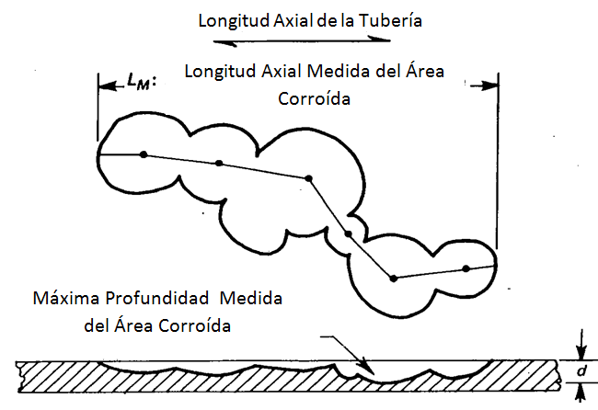
Medición de Profundidad Máxima del Defecto

Slide 95
Medición de Profundidad Máxima del Defecto
CRITERIOS:
Si la profundidad máxima del área corroída (defecto) es mayor al 80% del espesor nominal de pared, entonces será necesario reparar o reemplazar la tubería.
Si la profundidad máxima del área corroída (defecto) se encuentra entre el 10% y el 80% del espesor nominal de pared, entonces se procede al cálculo de la longitud axial máxima permisible para el defecto y la evaluación del MAOP en áreas corroídas, en caso de ser necesario
Si la profundidad máxima del área corroída (defecto) es menor al 10% del espesor nominal de pared, entonces se deberá controlar la corrosión y regresar al servicio.

Slide 96
Calculo de la Longitud Axial Máxima Permisible del Defecto
Para el caso de una profundidad máxima del área corroída (defecto) este entre el 10% y el 80% del espesor nominal de pared, se debe realizar el cálculo de la longitud axial máxima permisible del defecto, lo que se realiza con la siguiente fórmula:
L: Máxima longitud axial permitida para el área corroída en mm (in)
D: Diámetro externo nominal de la tubería, en mm (in)
B: Valor adimensional

Slide 97
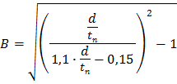
Calculo de la Longitud Axial Máxima Permisible del Defecto
El valor de B a su vez se obtiene de la siguiente formula o de la grafica siguiente:

Slide 98
Calculo de la Longitud Axial Máxima Permisible del Defecto

Slide 99
Calculo de la Longitud Axial Máxima Permisible del Defecto
También se puede obtener los valores de L en las tablas que la norma ASME/ANSI B31G presenta en la Sección 3.
Los valores obtenido de las tablas son mas conservadores por lo que es preferible los valores calculados por la formula.

Slide 100
Calculo de la Longitud Axial Máxima Permisible del Defecto
CRITERIO:
Si el valor medido L_{M} (Longitud axial medida del área corroída), es menor o igual al valor obtenido L, entonces se deberá controlar la corrosión y regresar al servicio.
Caso contrario se debe proceder a la evaluación del MAOP en áreas corroídas

Slide 101

Evaluación de MAOP en Áreas Corroídas
Si la longitud del defecto es mayor que el valor de la longitud máxima permisible “L”, entonces es necesario calcular la presión máxima segura para un área corroída “P´”, para lo cual se deberá calcular el valor del factor adimensional “A” con la siguiente fórmula:
Donde:
L_{M}: Longitud axial medida del área corroída en mm (in.)
D: Diámetro Exterior Nominal de la tubería, en mm (in).
t_{n}: Espesor nominal de pared de la tubería en mm (in).

Slide 102

Evaluación de MAOP en Áreas Corroídas
Si el valor de “A” es menor o igual a 4, entonces la presión máxima segura para un área corroída se obtendrá mediante la siguiente fórmula o la figura que siguen:
Donde:
P´: Presión máxima segura para un área corroída en MPa (psi).
d: profundidad máxima medida del área corroída en mm (in)
t_{n}: espesor nominal de la pared de la tubería en mm (in)
A: Factor adimensional.
P: la mayor presión entre MAOP o la presión calculada

Slide 103

Evaluación de MAOP en Áreas Corroídas
La formula anterior el valor P debe ser la mayor presión entre MAOP o la presión calculada de la siguiente formula:
Donde:
SMYS: Esfuerzo Mínimo Específico de Fluencia, en MPa (psi)
t_{n}: Espesor nominal de la tunería en mm (in)
F: Factor de diseños apropiado según ASME B31.4, B31.8 o B31.11
T: Factor de temperatura del código B31 apropiado (T=1 en este caso)
D: Diámetro exterior nominal de la tubería en mm (in)

Slide 104
Evaluación de MAOP en Áreas Corroídas
Si el valor de “A” es menor o igual a 4, entonces la presión máxima segura para un área corroída se puede obtener mediante la figura:

Slide 105

Evaluación de MAOP en Áreas Corroídas
En el caso de que el factor adimensional “A” sea mayor a 4 la presión máxima segura para el área corroída puede determinarse mediante la figura o según la fórmula siguiente:
Donde:
P´: Presión máxima segura para un área corroída en MPa (psi.)
d: profundidad máxima medida del área corroída en mm (in)
t_{n}: espesor nominal de la pared de la tubería en mm (in)

Slide 106
Evaluación de MAOP en Áreas Corroídas

Slide 107
Evaluación de MAOP en Áreas Corroídas
CRITERIO:
Si el MAOP establecido es igual o menor que P´, la tubería con el defecto por corrosión (área corroída) puede permanecer en servicio a MAOP. Si por otro lado esta es mayor a P´, entonces debe establecerse una MAOP menor que no exceda P´ o se debe reparar o cambiar el área corroída.

Slide 108

Análisis de Integridad con criterio de la Norma ASME/ANSI B31G Modificada
la norma establece el cálculo de ERF (Factor Estimado de Reaparición), como una aproximación para establecer si un defecto falla o no.
Se lo calcula de la siguiente manera:

Slide 109
Análisis de Integridad con criterio de la Norma ASME/ANSI B31G Modificada
CRITERIO: Donde todo valor de ERF mayor a 1 se considera como un defecto que se debe reparar.
Este factor se lo ha tomado en consideración para tener una visión más amplia y completa del estado de las tuberías a pesar de no ser parte de la norma B31.G.

Slide 110
Análisis de Integridad con criterio de la Norma ASME/ANSI B31G Modificada
Descartando los 8 tramos del oleoducto que deben ser cambiados según el análisis de integridad por B314, no se agrega a este grupo ningún tramos mas bajo el análisis de B31G y B31G modificada

Slide 111
Análisis de integridad por Mecánica de Fracturas
La norma B31G permite complementar el análisis con uno hecho por mecánica de fracturas el mismo que detallaremos a continuación.
El ASME/ANSI B31G se fundamenta en suponer que el esfuerzo circunferencial máximo en la tubería es igual a la resistencia de cedencia del material y que la geometría del defecto por corrosión está caracterizada por un perfil de forma parabólica con una profundidad máxima en el centro para el caso de defectos relativamente cortos,
Y con un perfil de forma rectangular para defectos más grandes como se observa en las figuras.

Slide 112
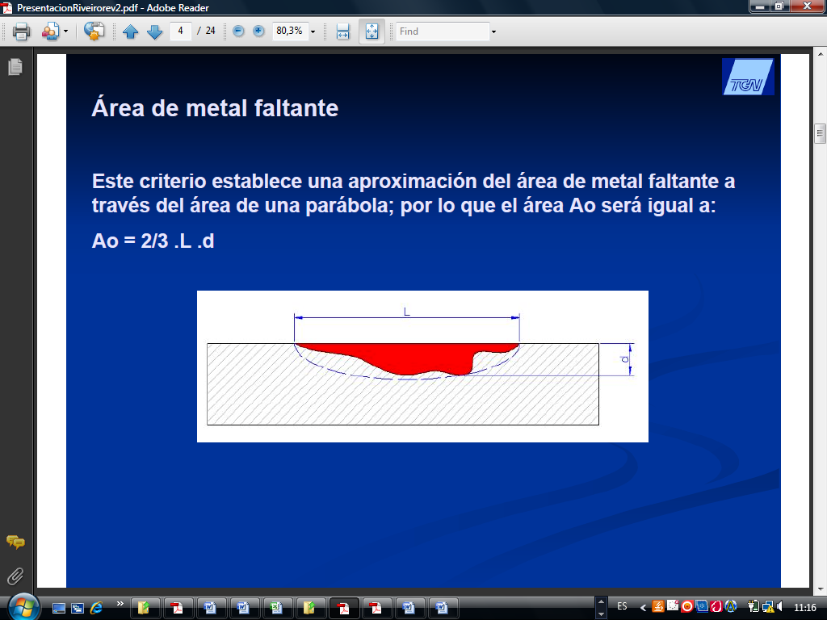
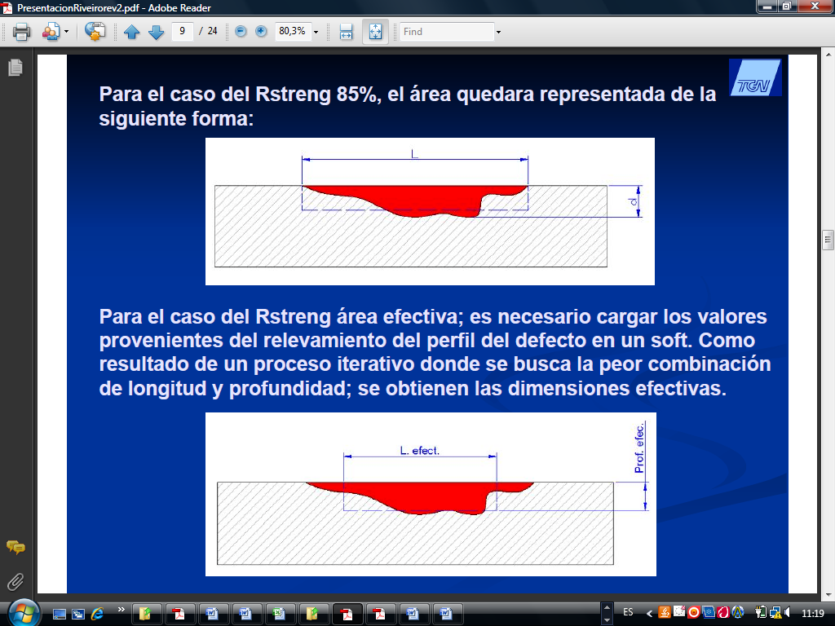
Análisis de integridad por Mecánica de Fracturas
Perfil Parabólico
Perfil Rectangular

Slide 113

Análisis de integridad por Mecánica de Fracturas
Con base a lo anteriormente citado se define que, en una tubería de acero dúctil sujeta a una carga por presión interna, el esfuerzo de falla, se describe por la siguiente fórmula:
Donde
σ_{f}: Esfuerzo de Falla, en MPa. (psi)
σ: Esfuerzo de Flujo, en MPa (psi)
M: Factor de Abultamiento (Factor de Folias)
d: Profundidad máxima o promedio del área corroída (defecto), en mm (in)
L_{M}: Longitud axila medida del área corroída (defecto), en mm (in)
t_{n}: espesor nominal de pared, en mm (in)

Slide 114
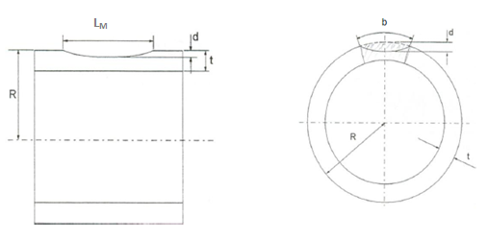
Análisis de integridad por Mecánica de Fracturas
El grafico indica el significado de las siglas anteriores:

Slide 115
Análisis de integridad por Mecánica de Fracturas
Este esfuerzo de falla “σ_{f}” calculado es un valor de predicción que indican el esfuerzo eminente al cual la tubería puede producir falla por fuga o por rotura
De la ecuación anterior se desprende el esfuerzo de flujo “σ” que es un concepto empírico introducido para tomar en cuenta el endurecimiento previo a la rotura del material
Y se lo define así:
Donde:
σ: Esfuerzo de Flujo, en MPa (psi)
SMYS: Esfuerzo mínimo específico a la fluencia o por sus siglas en ingles (Specified Minimum Yield Strenght), en MPa (psi)

Slide 116
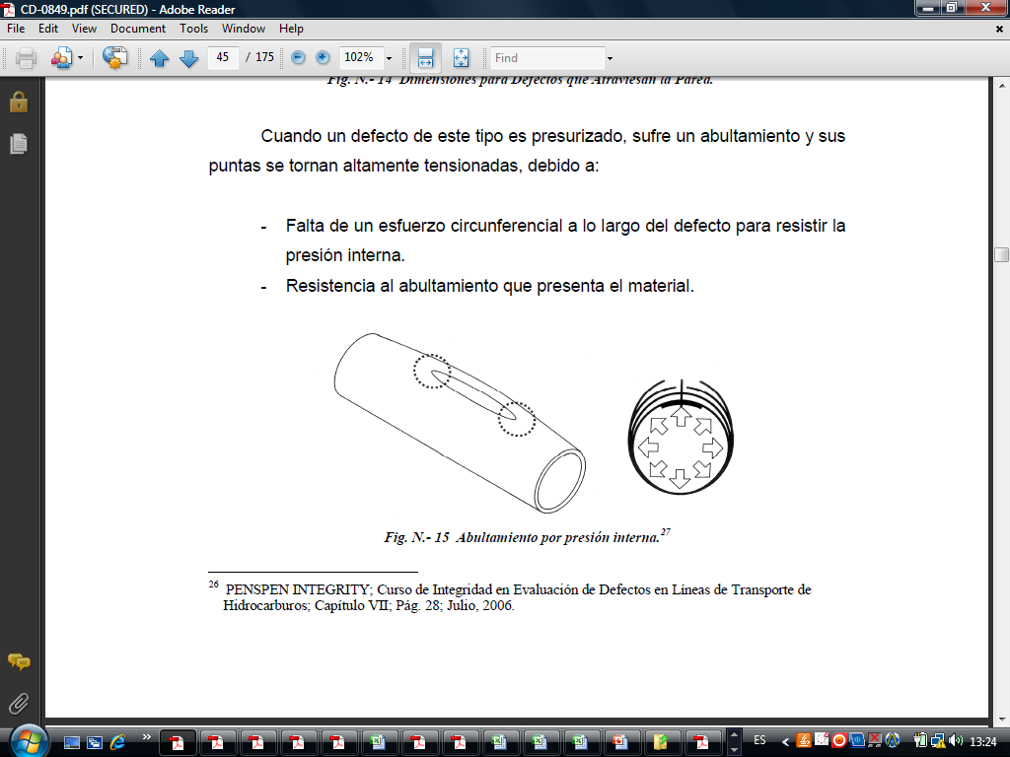
Análisis de integridad por Mecánica de Fracturas
Por otro lado el factor de Folias cuantifica el abultamiento que vemos alrededor de una tubería cuando falla bajo presión, entre más largo el defecto mayor será el abultamiento como se observa en la siguiente figura:

Slide 117

Análisis de integridad por Mecánica de Fracturas
El factor de Folias se calcula de la siguiente manera:
Si el factor de Folias es mayor a 4,12 (esto implica un defecto de corrosión grande), por lo que la suposición de una geometría de defecto con perfil parabólico queda descartada; en su lugar se asume un perfil rectangular para la geometría del defecto. El esfuerzo de falla “σ_{f}” se calcula así:

Slide 118

Análisis de integridad por Mecánica de Fracturas
Si el factor de Folias es mayor a 4,12 (esto implica un defecto de corrosión grande), por lo que la suposición de una geometría de defecto con perfil parabólico queda descartada; en su lugar se asume un perfil rectangular para la geometría del defecto. El esfuerzo de falla “σ_{f}” se calcula así:

Slide 119

Análisis de integridad por Mecánica de Fracturas
El esfuerzo de falla nos permitirá calcular la presión de falla, que no es más que la presión a la que el tubo fallará sea por fuga o por rotura
CRITERIO: Si el valor de presión de falla es menor al valor de presión de operación entonces se debe reparar o cambiar de línea.
Se encontró que no existen tramos que deban ser reparados según este análisis

Slide 120
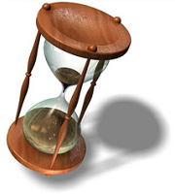
Análisis del Escenario Futuro o Análisis de Vida Remanente
Es el análisis del deterioro del oleoducto a través del tiempo.
Primero se debe determinar una vida remanente mínima, a partir de la cual las tuberías que posean una vida remanente menor se deben remplazar o reparar.
En este caso se determinó como vida remanente mínima 7 años.

Slide 121
Análisis del Escenario Futuro o Análisis de Vida Remanente
Luego se procede a calcular la tasa o velocidad de corrosión del oleoducto, para lo que se usan los datos siguientes:
 | VALOR | FECHA
Espesor promedio | 5,74 mm (0,226 in) | Abril 2008
Espesor promedio | 6,40 mm (0,252 in) | Diciembre 2010
Por la fecha de los informes se puede calcular que el valor de T_{M}, tiempo entre medición de espesores, es igual a 2 años 7 meses (2,5833 años).

Slide 122

Análisis del Escenario Futuro o Análisis de Vida Remanente
Con estos datos se calcula la velocidad de corrosión de la siguiente manera:
Donde:
T_{M}: Tiempo entre medición de espesores
V_{c}: Velocidad de corrosión en mm/año (in/año)
t_{f}: espesor promedio de la última medición de espesores, en mm (in)
t_{i}: espesor promedio de la anterior medición de espesores, en mm (in).

Slide 123

Análisis del Escenario Futuro o Análisis de Vida Remanente
Con este valor, la vida remanente de la tubería se lo calcula de la siguiente manera:
Donde:
VR: vida remanente de la tubería en años
V_{c}: velocidad de corrosión en mm /año ( in/año)
t_{M}: espesor medido, en mm (in).
t: espesor para la presión de diseño, en mm (in).

Slide 124
Análisis del Escenario Futuro o Análisis de Vida Remanente
CRITERIO:
Si el valor de la vida remanente calculado es menor que el valor de vida remanente mínimo propuesto (en este caso 7 años) entonces se deberá reparar la tubería.
De el análisis presente se encontró que 6 tramos de tubería deben ser reparados.

Slide 125
Análisis del Escenario Futuro o Análisis de Vida Remanente
ID | t_{M} | VIDA | COMENTARIO
 | mm (in) | REMANENTE (años)
52 | 4.851 (0,191) | 6,946 | REPARAR
102 | 4.801 (0,189) | 6,749 | REPARAR
256 | 4.699 (0,185) | 6,355 | REPARAR
614 | 4.775 (0,188) | 6,651 | REPARAR
750 | 4.724 (0,186) | 6,454 | REPARAR
954 | 4.674 (0,184) | 6,257 | REPARAR
ID: Identificación de la tuberías
t_{M} : Espesor Medido

Slide 126
Análisis de otro tipo de Defectos según Norma B31.4
La norma B31.4 hace referencia a criterios de aceptación de defectos por abolladura y rayones.
CRITERIO:
En la norma en el ítem 451.6.2.(a).(2).(c) se establece que las abolladuras que excedan 6,35 mm (¼ in) de profundidad en tuberías de diámetro nominal menor o igual a 101,6 mm (4 in), o excedan el 6% del diámetro nominal para tuberías de diámetro mayores a 101,6 mm (4 in) deberán ser reparadas o remplazadas.

Slide 127
Análisis de otro tipo de Defectos según Norma B31.4
CRITERIO:
Además señala en el ítem 451.6.2.(a).(2).(d) que las abolladuras con corrosión externa que posean un espesor menor al 87,5% del espesor requerido por el diseño (espesor calculado) deben ser remplazadas o reparadas.
CRITERIO:
Por otro lado el ítem 451.6.2.(a).(2).(b) y el ítem 451.6.2.(a).(1) establece que las abolladuras que contengan rayones deberán ser reparadas o remplazadas

Slide 128
Análisis de otro tipo de Defectos según Norma B31.4
Según este análisis se encontró que la sección 454 debe ser cambiada ya que no cumple con el primer criterio antes mencionado
ID | t_{M} | TIPO | DIMENSIÓN | COMENTARIO
 | mm (in) | DE DEFECTO | DEL DEFECTO m
454 | 6.680 (0,263) | Abolladura | 0.014 | REPARAR
ID: Identificación de la tuberías
t_{M} : Espesor Medido

Slide 129
Resultados
A las secciones que se deben reparar según los diferentes análisis se le suma una sección mas, la misma que tenia una grapa que ya se encontraba en mal estado por lo que aprovechando los cambios de línea se realiza el cambio en esta también para tener una solución definitiva y no una temporal como es la grapa
CLASIFICACIÓN | # TUBERIAS
Enterrada | 72
Servicio | 1164
Remplazo | 16
TOTAL | 1252

Slide 130
Resultados
De las 16 secciones a remplazar podemos obtener la siguiente tabla:
Tuberías a Reparar o Remplazar | # TUBERIAS
Por Corrosión | 14
Por Abolladura | 1
Por Grapa en mal estado | 1
TOTAL | 16

Slide 131
Toma de Decisiones con Respecto a la Reparación del Oleoducto
A continuación se presenta el detalle de cómo se realizaran las reparaciones:
Se remplazarán las tuberías: 22, 52, 53, 102, 135, 454, 614, 627, 690, 750, 954, y 1000.
Se remplazarán las tuberías 256, 258 y 257 como un solo tramo (a pesar que la tubería 257 no lo necesita), con el fin de disminuir los recursos de logística y el tiempo necesarios para la reparación.
Se remplazaran las tuberías 1125 a 1130 (a pesar que la tuberías 1126, 1127, 1128 y 1129 no lo necesitan), con el fin de disminuir los recursos de logística y el tiempo necesarios para la reparación.

Slide 132
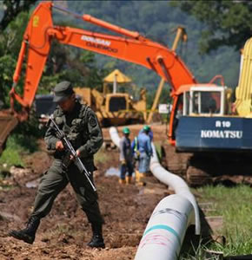
Elaboración de la Propuesta para la Reparación para el Oleoducto
Se detallan las actividades y los recursos necesarios para la reparación del oleoducto

Slide 133
Actividades Necesarias para la Reparación del Oleoducto
Se realizaran las siguientes actividades:
  Asignación de Responsabilidades
  Movilización de Equipos y Personal
  Trabajos Preliminares
  Soldadura
  Doblado de Tubería
  Conexiones a Presión (Hot Taps)
  Empalme de Tubería (Tie – In)
  Consideración de Prueba Hidrostática
  Seguridad Industrial y Ambiental

Slide 134

Asignación de Responsabilidades
Departamento de Construcciones y Facilidades revisar y aprobar los procedimientos siguientes, además de cumplir y hacer cumplir el mismo en el caso de ser aprobado
El Supervisor de Construcciones y Facilidades, es responsable de coordinar con los otros departamentos para la ejecución de los trabajos, donde se requiera paradas de producción, permisos gubernamentales, liberación de áreas.

Slide 135

Movilización de Equipos y Personal
Para la movilización de equipos y personal, se debe ejecutar una reunión de inicio, donde se debe indicar al Contratista los equipos a movilizar de acuerdo una programación o cronograma.
Todos los equipos deben de disponer de un operador calificado con su respectiva licencia de operador.

Slide 136

Trabajos Preliminares
Dentro de los trabajos preliminares tenemos:
  Identificación de secciones de tubería a ser remplazadas
  Construcción de Nuevas Secciones

Slide 137

Identificación de las Secciones de Tubería a ser Soldadas
Identificar la sección a ser remplazada para proceder la construcción de las nuevas secciones a ser instaladas.
Se desenterrara tuberías en el caso de ser necesario

Slide 138


Construcción de Nuevas Secciones
Tomar de los grados de doblado con el clinómetro, a razón de que la nueva sección mantenga el mismo perfil y trazado de la tubería actual.
La longitud de la nueva sección debe ser mayor a la que va ser remplazada, debido a que el momento de ser instalada el oleoducto puede sufrir contracciones o dilataciones, una vez soldado el un extremo de la sección a la tubería del oleoducto se procederá a ajustar la longitud cortando el sobrante de tubería.

Slide 139
SOLDADURA
El trabajo de soldadura deberá cumplir con la norma API 1104 (Soldadura para Oleoductos y Facilidades Relacionadas) y ASME B 31.4
Para la ejecución de estos trabajos se debe de disponer de la siguiente información:
  Especificación del Procedimiento de Soldadura (WPS)
  Registro de Calificación del Procedimiento de Soldadura (PQR)
  Registro de Soldadores Calificados (WPQ)
  Todas las sueldas serán realizadas de acuerdo con la especificación del Proceso de Soldadura (WPS Calificado).

Slide 140

Soldadura

Slide 141

Identificación de Soldadores
El soldador calificado es identificado con un número único, ejemplo: W-01, W-02, etc. Es colocado cerca de la suelda con un marcador indeleble o adhesivo
Si el soldador renuncia, su número no será utilizado para otro soldador

Slide 142

Identificación de Soldadores
Todas las juntas soldadas deben ser inspeccionadas visualmente por el Supervisor..
El 100% de las sueldas serán radiadas en la totalidad de la circunferencia por un técnico de rayos X ASNT nivel II.

Slide 143

Doblado de Tubería
Las secciones donde es requerido el doblado de tubería, se lo ejecutará mediante una máquina tipo hidráulica o zapata montada en el tiende tubos (sideboom), capaz de curvar la tubería.
El radio mínimo de curvado será de 18 veces el diámetro.

Slide 144

Conexiones a Presión (Hot Taps)
Es utilizado para realizar perforaciones en líneas que requieren un ramal o derivación, este se lo ejecuta en caliente, es decir cuando la línea se encuentra en operación.
Para el caso del mantenimiento del Oleoducto es con el fin de controlar el drenaje del oleoducto para la ejecución del empalme de tuberías (Tie-In).

Slide 145
Método de Ejecución de Conexiones a Presión (Hot Taps)
Se sigue los siguientes pasos:
  Coordinar con el Departamento de Producción y Operaciones
  Obtener los permisos correspondientes de trabajo, notificación a la DNH (Dirección Nacional de Hidrocarburos)
  Realizar un cubeto temporal en el sitio donde se efectuará la perforación de la conexión a presión (Hot Tap).
  VIDEO

Slide 146


Método de Ejecución de Conexiones a Presión (Hot Taps)

Slide 147

Empalme de Tuberías (Tie-In)
Los Tie-In o empalme de tuberías son la ejecución de juntas especiales ya sean estas roscadas, bridadas o soldadas, para la instalación de tuberías, válvulas, nuevos ramales, etc.

Slide 148

Método de ejecución Empalme de Tuberías (Tie-In)
Parar la operación del Oleoducto, tratando en lo posible que este se encuentre despresurizado.
Iniciar el drenado en los sitio donde se ejecutaran los cambios de secciones de tubería, a través de las perforaciones de las conexiones a presión (Hot Taps)
Verificado que la línea ha sido despresurizada y drenada completamente.

Slide 149

Método de ejecución Empalme de Tuberías (Tie-In)
Se procederá a realizar un corte en frio de la sección a reemplazar.
El sitio donde se efectuará el corte en frio de la tubería debe estar provisto de un cubeto temporal con revestimiento impermeable (lainer) donde se colocarán recipientes para la recepción de posibles remanentes de crudo que puedan presentarse, que deben ser drenados con el sistema de vacio (Vacuum).

Slide 150

Método de ejecución Empalme de Tuberías (Tie-In)
Alinear la junta para iniciar la soldadura del nuevo segmento de tubería
Las juntas soldadas deben ser inspeccionadas al 100% por radiografía industrial Rx

Slide 151
Consideración de Prueba Hidrostática
Según lo estipulado en la norma ASME B31.4, en el capítulo VI referente a inspecciones y pruebas se sabe que las porciones de tubería que vayan a operar a más del 20% de la mínima resistencia de fluencia especificada, deben ser sometidas en cualquier punto a una prueba hidrostática equivalente a no menos de 1,25 veces la presión interna de diseño durante por lo menos 4 horas.
En este caso el oleoducto opera a tan solo 2,1% de la mínima resistencia de fluencia especificada; por lo tanto la realización de la prueba hidrostática no es mandatorio para este caso.

Slide 152

Seguridad Industrial
Señalización del área de trabajo
Utilizar el equipo adecuado de seguridad industrial para la ejecución de los trabajos.

Slide 153

Seguridad Industrial
Contar con materiales de contingencia: como absorbentes y barreras, que nos ayuden a controlar posibles derrames.
Solamente el personal autorizado podrá estar en el área de trabajo.

Slide 154

Medio Ambiente
Todos los sobrantes generados por esta actividad tales como: papel, cartón, plástico, aceites, vidrio, etc., deben ser reciclados y colocados en sus respectivos depósitos.

Slide 155
RECURSOS NECESARIOS PARA LA REPARACIÓN DEL OLEODUCTO
Dentro de los recursos necesarios para la reparación del oleoducto se han separado en 3 grupos:
  Documentación
  Equipos e Instrumentos
  Insumos

Slide 156

Documentos
Contrato firmado y la Orden de Servicio con el Contratista
Especificación del Procedimiento de Soldadura (WPS)
Registro de Calificación del Procedimiento de Soldadura (PQR)
Registro de Soldadores Calificados (WPQ)
Informe de Radiografiado de Juntas Soldadas
Data BooK (Donde se informa de todas las actividades realizadas en la reparación del oleoducto)

Slide 157

Equipos e Instrumentos
Clinómetro
Máquina tipo hidráulica o zapata para doblar tubería.
Máquina de Soldar
Tiende tubos (sideboom)

Slide 158

Equipos e Instrumentos
Equipo de Perforación (Hot Tapping & Drilling Machine)
Sistema de Vacio (Vacuum)
Equipo de Radiografiado
Equipo contra incendio

Slide 159

Insumos
Electrodos de Bajo Hidrógeno para soldadura de thredolet en la conexión a presión (Hot Tap)
Thredolet para conexión a presión (Hot Tap)
Válvula de Bola para conexión a presión (Hot Tap)
Niple para conexión a presión (Hot Tap)
Materiales contingencia: Absorbentes y barreras, que ayuden a controlar posibles derrames

Slide 160

Insumos
Electrodos para soldar juntas.
Tubería de 6” API 5L X42 para reparación del oleoducto

Slide 161

Detalle de Insumos
Los insumos relacionados a la actividad de la conexión a presión (Hot Tap), será suministrada por el contratista que brinde este servicio.

Slide 162
Detalle de Insumos
Los insumos relacionados a la actividad de la conexión a presión (Hot Tap), será suministrada por el contratista que brinde este servicio
El resto de materiales serán suministrados por la empresa :
  Tubería de 6” API 5L X42 para reparación del oleoducto
  Electrodos para soldar juntas

Slide 163

Tubería
Se utilizara 372 m de tubería de 6” cédula estándar de material API 5L X42.

Slide 164

Electrodos
Se propone utilizar el electrodo de 1/8” E6010 con el proceso SMAW
Con el siguiente tipo de junta:

Slide 165

Electrodos
Será necesaria la compra de 6,35 Kg (14 lbs) de electrodos.

Slide 166
CONCLUSIONES
Luego de estudiar las características de operación del oleoducto primario existente en el campo marginal Tiguino, a cargo de la empresa Petrobell Inc.. Grantmining S.A, se concluyó que tiene una longitud total de 16,335 Km y está compuesto de 1242 tubos unidos por juntas soldadas. El oleoducto fue construido hace aproximadamente 22 años bajo la norma ASME B31.4, con API 5l x42, material comúnmente utilizado para la fabricación de tubos de acero según la norma API (American Petroleum Institute), un diámetro nominal de 6” y cedula 40, además opera con una presión máxima de 7,58 MPa (1100 psi). Por el interior del mismo se transporta la totalidad de la producción del campo estimada en 1.682,37 m³ (14.550,00 barriles) de petróleo, de 21,7 °API a una velocidad de 0.032 m³/s (12 STB/min). La medición de espesores dio como resultado un promedio de espesor de 6,4 mm (0,252 in) y una rata de corrosión de 0,25 mm/año (0,010 in/año).

Slide 167
CONCLUSIONES
Luego de hacer un análisis riguroso de las alternativas existentes en el mercado, se seleccionó a PIPESIM 2003 como el programa idóneo para la elaboración del perfil de presiones del oleoducto primario existente en el campo Marginal Tiguino debido a las facilidades económicas que este presenta y a que es un programa de uso frecuente en la industria petrolera y tiene la capacidad de modelar con gran exactitud al crudo que se transporta por el oleoducto.

Slide 168
CONCLUSIONES
El perfil de presiones del oleoducto primario existente en el campo marginal Tiguino, a cargo de la empresa Petrobell Inc.. Grantmining S.A, tiene una tendencia descendente desde una valor de 6,21 MPa (900 psi) hasta finalizar con un valor de 0,54 MPa (78.2 psi), encontrando un error relativo del 2.73% con la realidad por lo que se puede concluir que la modelación del oleoducto es correcta y muy cercana a la realidad. Además la notable curva descendente del perfil de presiones, implica que en ningún punto del oleoducto la presión superará la presión de operación y mucho menos llagar a una presión semejante a la máxima presión de operación de 7,58 MPa (1100 psi), por lo que el dato de presión puntual puede pasar inadvertido dentro del análisis de integridad del oleoducto.

Slide 169
CONCLUSIONES
El análisis de integridad no tomó en cuenta las presiones puntuales dadas por el perfil de presiones debido a la curva descendente que éste presenta. Consecuentemente el análisis que se realizo en el presente trabajo por medio de la norma ASME /ANSI B31G demuestra la necesidad de hacer reparaciones en 16 tramos de tubería debido a defectos de corrosión, abolladura y grapas en mal estado.

Slide 170
RECOMENDACIONES
Se recomienda continuar con la medición de espesores y un análisis de la integridad del oleoducto con frecuencia de 3 años y medio con el fin de hacer un seguimiento al deterioro del oleoducto y salvaguarda la producción del campo Marginal Tiguino que se transporta diariamente por este medio. Además de elaborar un plan de mantenimiento preventivo para el oleoducto como el uso de rapadores (PIGS) y sistemas de protección catódica para disminuir el impacto de la corrosión en el ducto.

Slide 171
RECOMENDACIONES
Se recomienda para un próximo trabajo hacer el uso de dos programas de análisis de fluidos y contrastar sus resultados para verificar la capacidad de los mismos para modelar perfiles de presión.
Se recomienda hacer uso de la propuesta de materiales, insumos y servicios necesarios para la reparación del oleoducto que se detalla en el presente trabajo.

